Slide 1















Kırşehir Ahi Evran Üniversitesi
Kariyer Planlama Uygulama ve Araştırma Merkezi

Slide 2
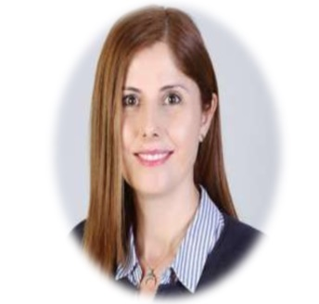
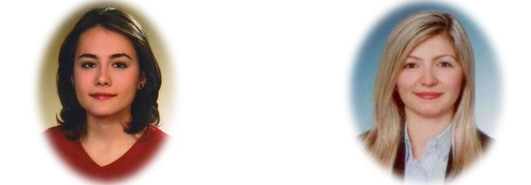
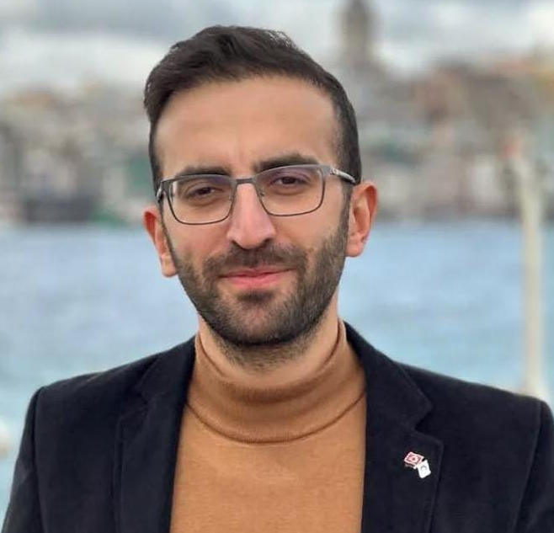
Kariyer Planlama Uygulama ve Araştırma Merkezi
Müdür
Doç. Dr. Emine ŞENER
Müdür Yardımcısı
Dr. Öğr. Üyesi Merve TURPÇU
Müdür Yardımcısı
Öğr. Gör. İbrahim Şamil Soylu

Slide 3
Kariyer Planlama Uygulama ve Araştırma Merkezi
YÖNETİM KURULU
1. Doç. Dr. Emine ŞENER
İktisadi ve İdari Bilimler Fakültesi İşletme Bölümü
2. Prof. Dr. Oktay KIZILKAYA
İktisadi ve İdari Bilimler Fakültesi İktisat Bölümü
3. Doç. Dr. Levent TAŞ
Fen Edebiyat Fakültesi Sosyoloji Bölümü
4. Dr. Öğr. Üyesi Merve TURPÇU
Sosyal Bilimler Meslek Yüksekokulu Büro Yönetimi ve Yönetici Asistanlığı Programı
5. Dr. Öğr. Üyesi Mustafa ALTINTAŞ
İktisadi ve İdari Bilimler Fakültesi İşletme Bölümü
6. Öğr. Gör. Ömür ÇETİNKAYA
Sosyal Bilimler Meslek Yüksekokulu İnsan Kaynakları Bölümü
7. Öğr. Gör. İbrahim Şamil SOYLU
Kariyer Planlama Uygulama ve Araştırma Merkezi

Slide 4
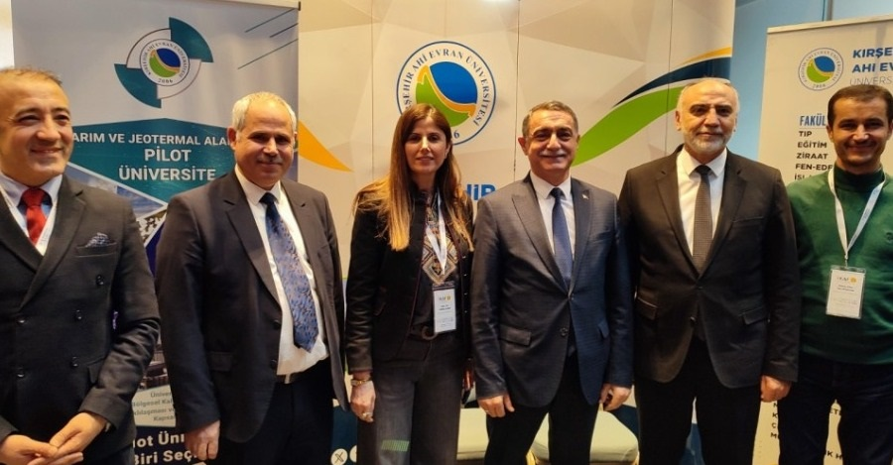
Kariyer Planlama Uygulama ve Araştırma Merkezi
İyi Uygulama Örnekleri
Cumhurbaşkanlığı İnsan Kaynakları Ofisi koordinesinde "Yetenek Her Yerde" temasıyla 2019 yılında başlatılan bölgesel kariyer fuarları kapsamında "İç Anadolu Kariyer Fuarı-2025" (İKAF'25), Selçuk Üniversitesi ev sahipliğinde gerçekleştirilmiştir. 20-21 Şubat 2025 tarihinde Konya Selçuklu Kongre Merkezide açılışı yapılan fuara Kırşehir Ahi Evran Üniversitesi ile birlikte Abdullah Gül Üniversitesi, Aksaray Üniversitesi, Kapadokya Üniversitesi, Kayseri Üniversitesi, Kırıkkale Üniversitesi, , Nevşehir Hacı Bektaş Veli Üniversitesi, Niğde Ömer Halisdemir Üniversitesi, Nuh Naci Yazgan Üniversitesi, Sivas Bilim ve Teknoloji Üniversitesi ile Sivas Cumhuriyet Üniversitesi katıldı.

Slide 5
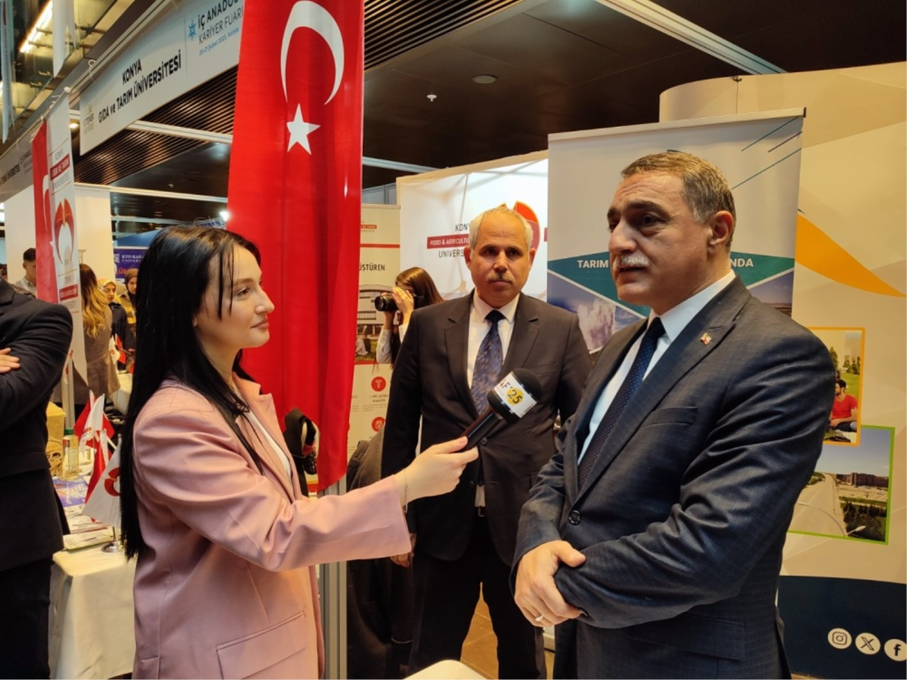
Kariyer Planlama Uygulama ve Araştırma Merkezi
İyi Uygulama Örnekleri

Slide 6
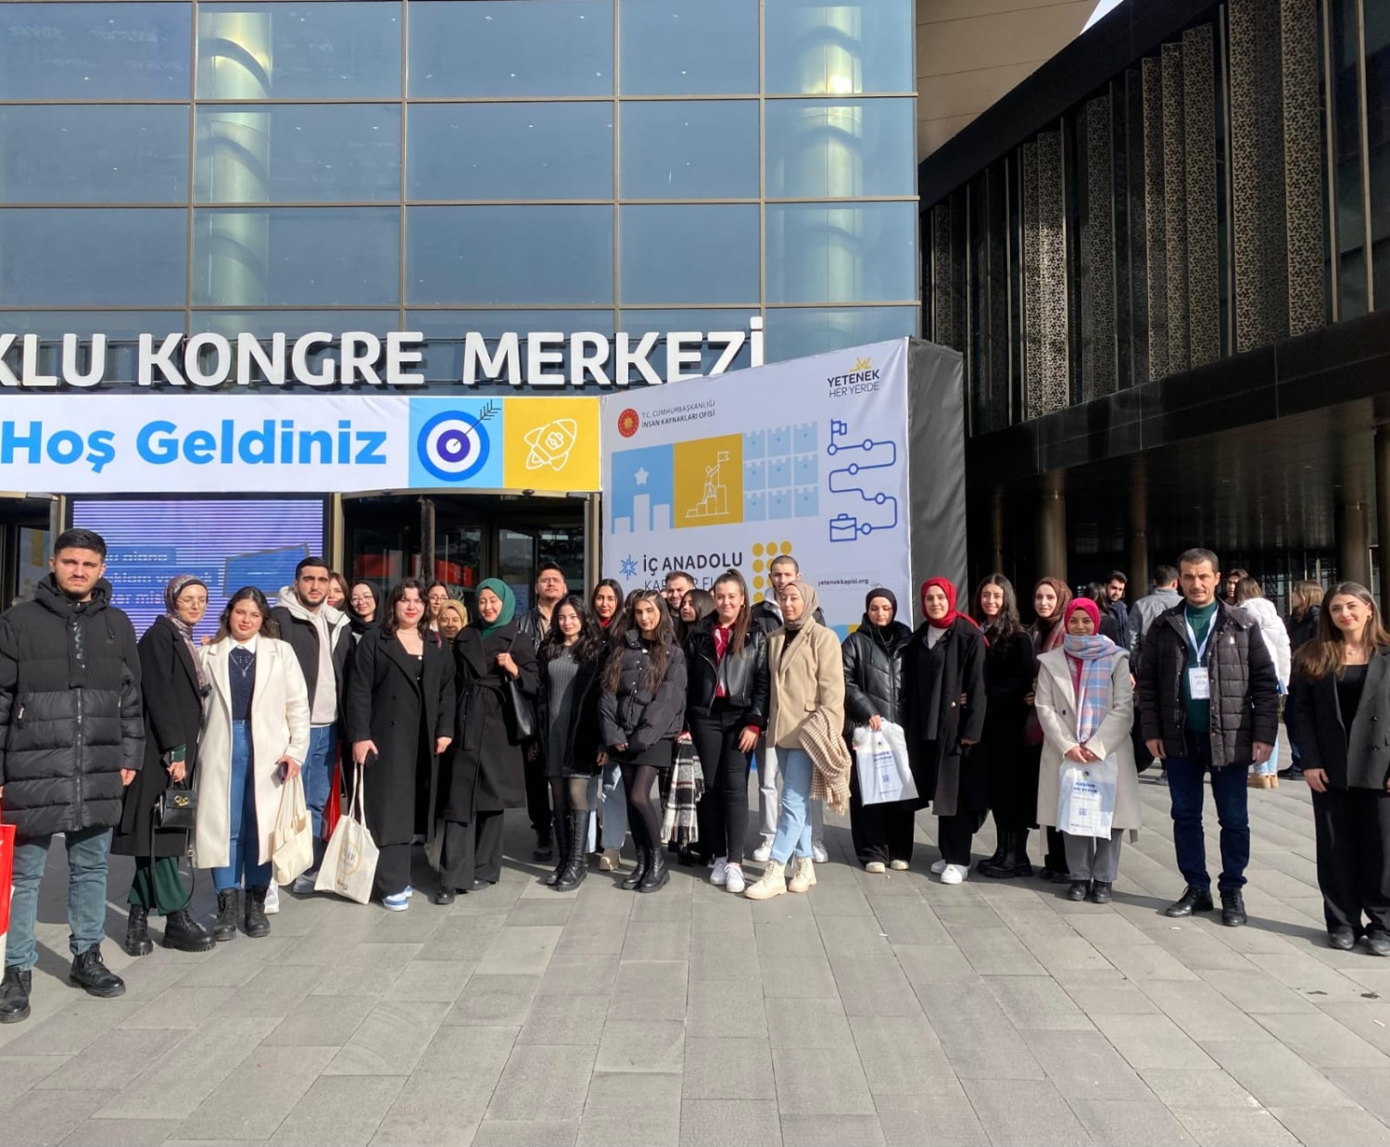
Kariyer Planlama Uygulama ve Araştırma Merkezi
İyi Uygulama Örnekleri

Slide 7
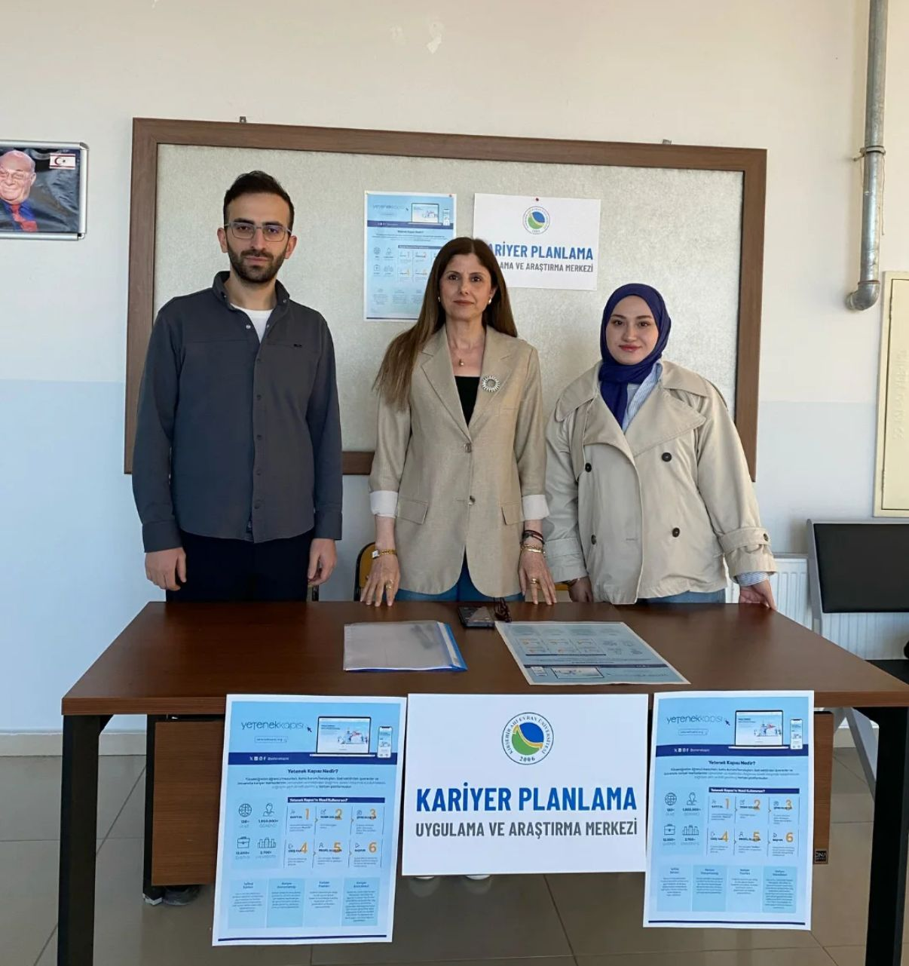
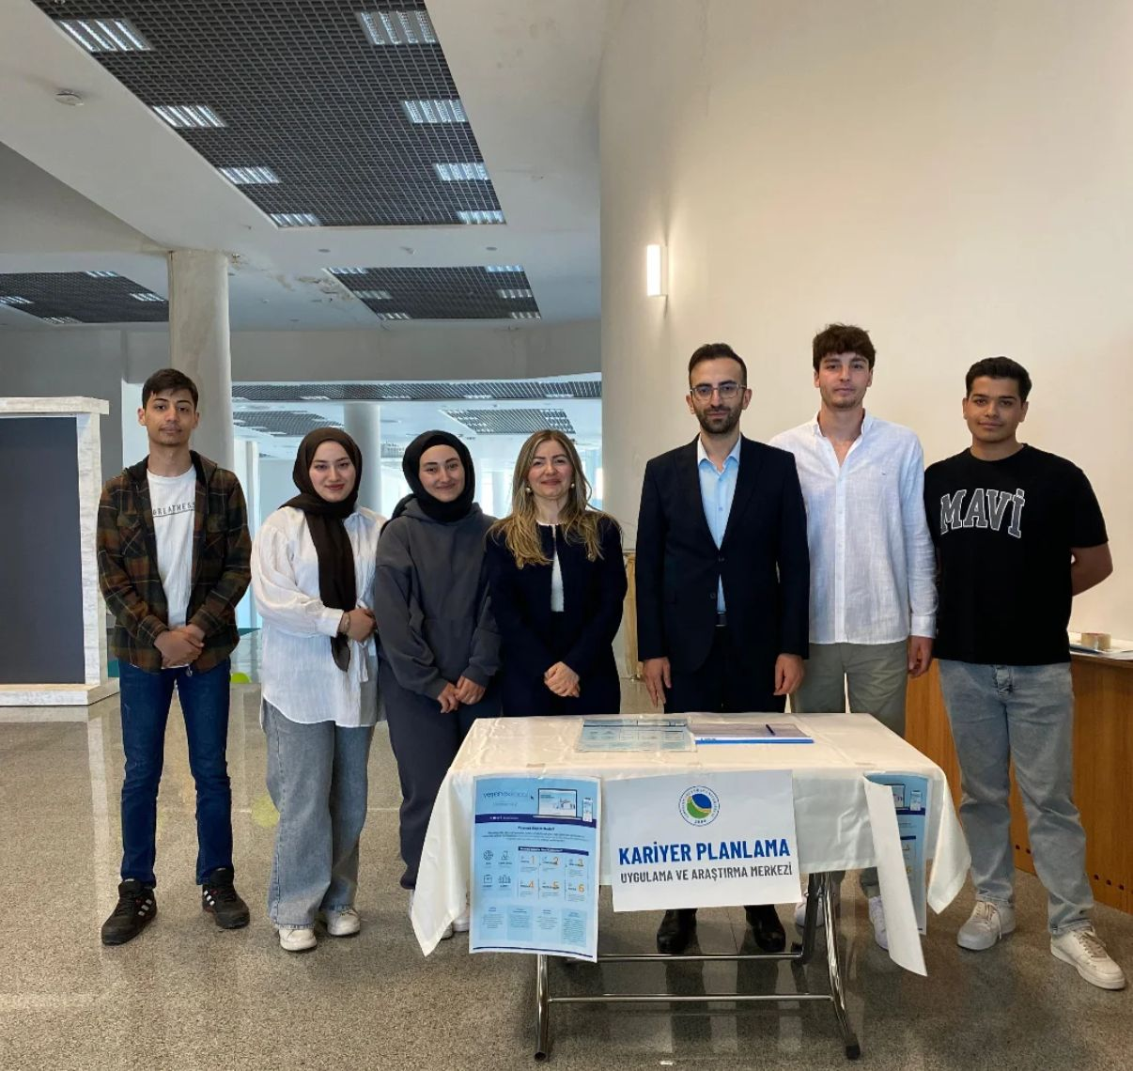
Kariyer Planlama Uygulama ve Araştırma Merkezi
İyi Uygulama Örnekleri
Kariyer süreçlerinin yönetimi, Kariyer Kapısı - Yetenek Kapısı - Ulusal Staj Programı –BTK Akademi Tanıtımı vs. için KAEÜ Fakülteleri / Yüksekokulları / MYO’lardaki stant çalışmalarımız ( 27 Gün – 24 Farklı Stant Çalışması)

Slide 8
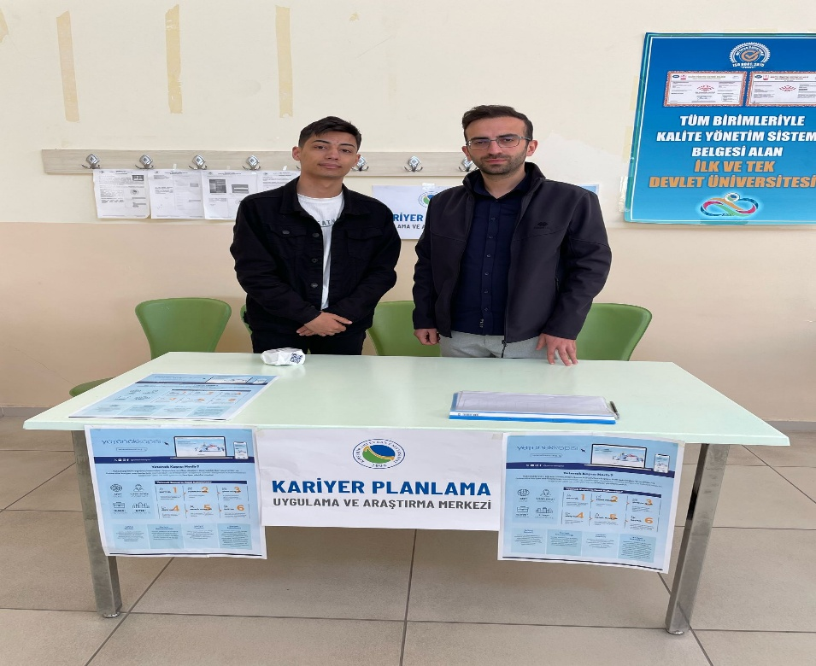
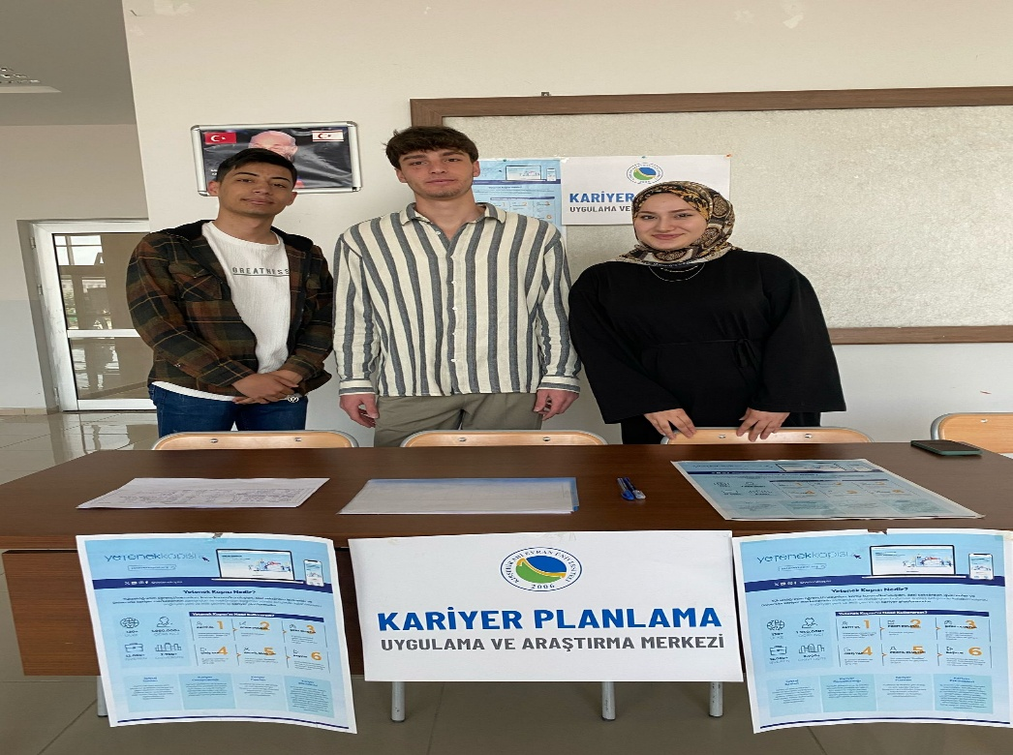
Kariyer Planlama Uygulama ve Araştırma Merkezi
İyi Uygulama Örnekleri
Kariyer süreçlerinin yönetimi, Kariyer Kapısı - Yetenek Kapısı - Ulusal Staj Programı –BTK Akademi Tanıtımı vs. için KAEÜ Fakülteleri /Yüksekokulları / MYO’lardaki stant çalışmalarımız

Slide 9
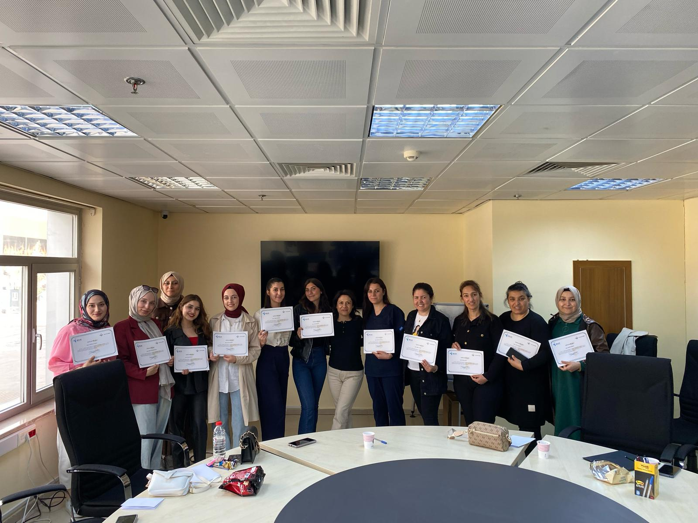
Kariyer Planlama Uygulama ve Araştırma Merkezi
İyi Uygulama Örnekleri
İŞKUR İş ve Meslek Danışmanlarımız ile gerçekleştirdiğimiz,
Mülakat Teknikleri,
CV Hazırlama,
Etkili İletişim Becerileri Eğitimleri

Slide 10
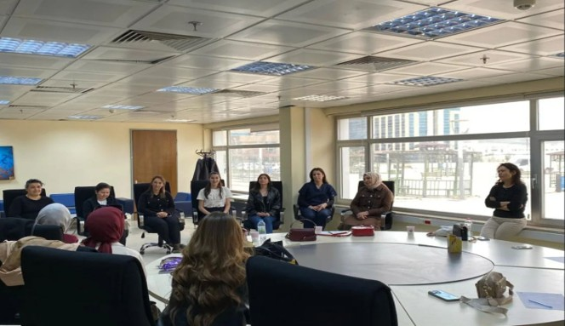
Kariyer Planlama Uygulama ve Araştırma Merkezi
İyi Uygulama Örnekleri
İŞKUR İş ve Meslek Danışmanlarımız ile gerçekleştirdiğimiz,
Mülakat Teknikleri,
CV Hazırlama,
Etkili İletişim Becerileri Eğitimleri

Slide 11
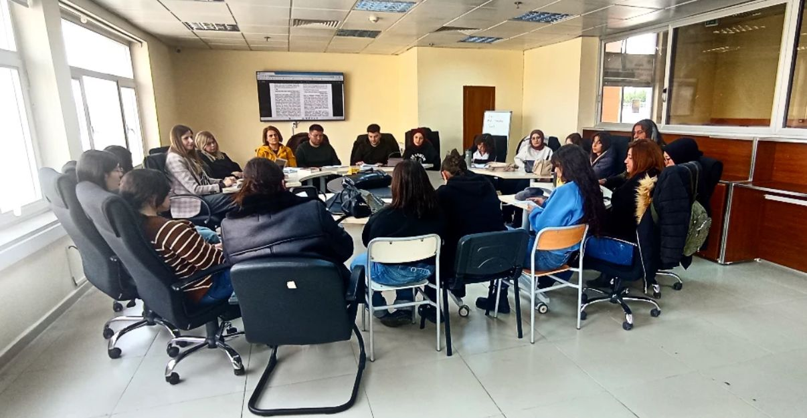
Kariyer Planlama Uygulama ve Araştırma Merkezi
İyi Uygulama Örnekleri
İŞKUR İş ve Meslek Danışmanlarımız ile gerçekleştirdiğimiz,
Mülakat Teknikleri,
CV Hazırlama,
Etkili İletişim Becerileri Eğitimleri

Slide 12
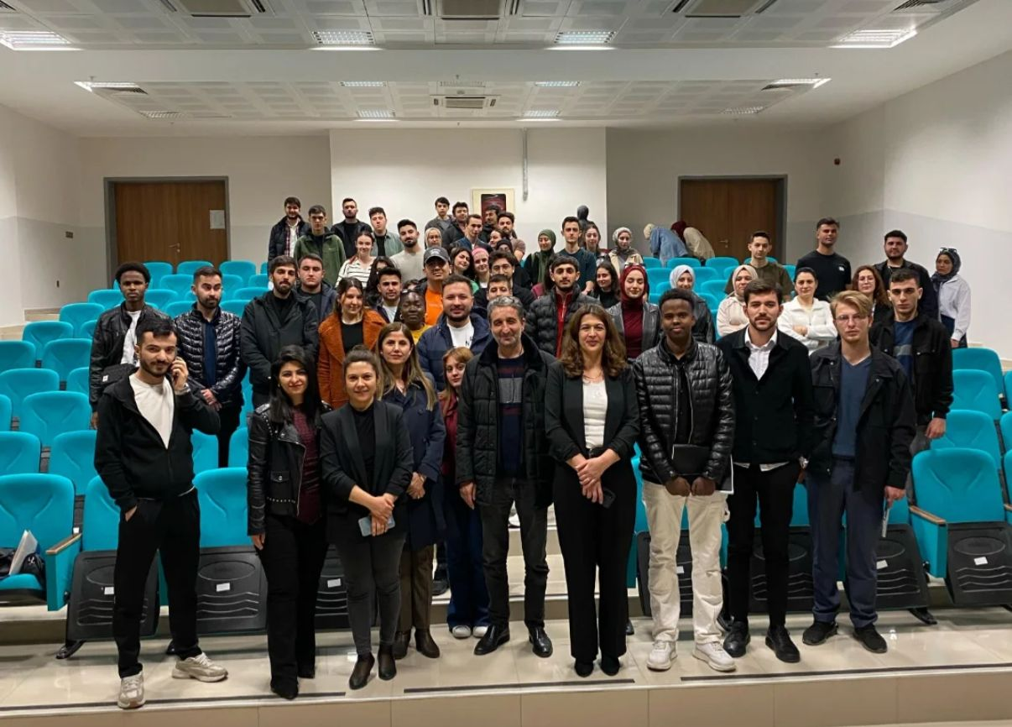
Kariyer Planlama Uygulama ve Araştırma Merkezi
İyi Uygulama Örnekleri
İŞKUR İş ve Meslek Danışmanlarımız ile gerçekleştirdiğimiz,
Mülakat Teknikleri,
CV Hazırlama,
Etkili İletişim Becerileri Eğitimleri

Slide 13
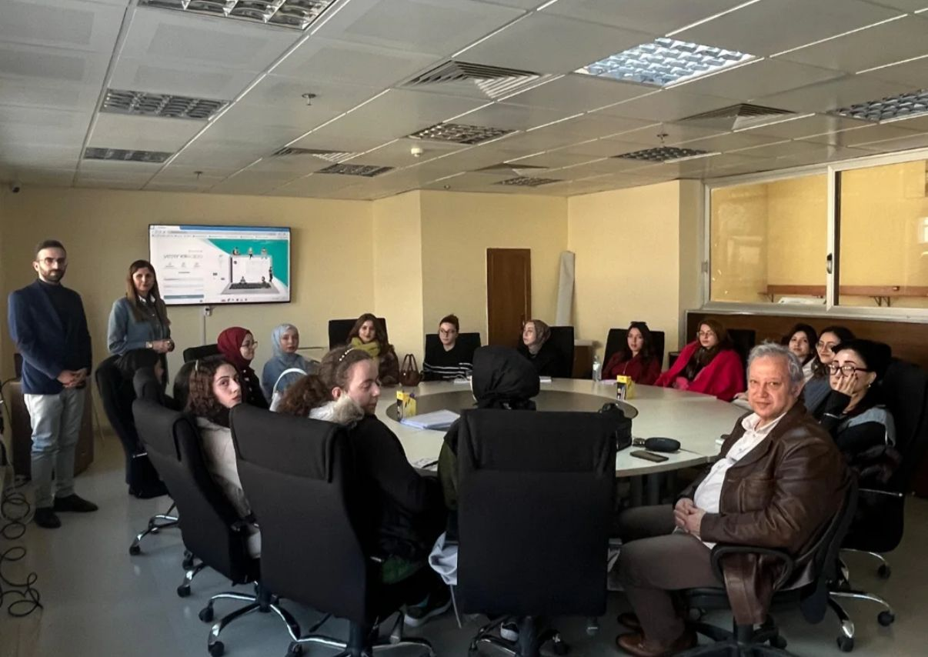
Kariyer Planlama Uygulama ve Araştırma Merkezi
İyi Uygulama Örnekleri
Üniversite öğrencilerimize yönelik merkezimizin tanıtımı, CBİKO, Yetenek Kapısı, Kariyer Kapısı, BTK Akademi ve kariyer planlamalarına yönelik eğitimler verilmiştir.

Slide 14
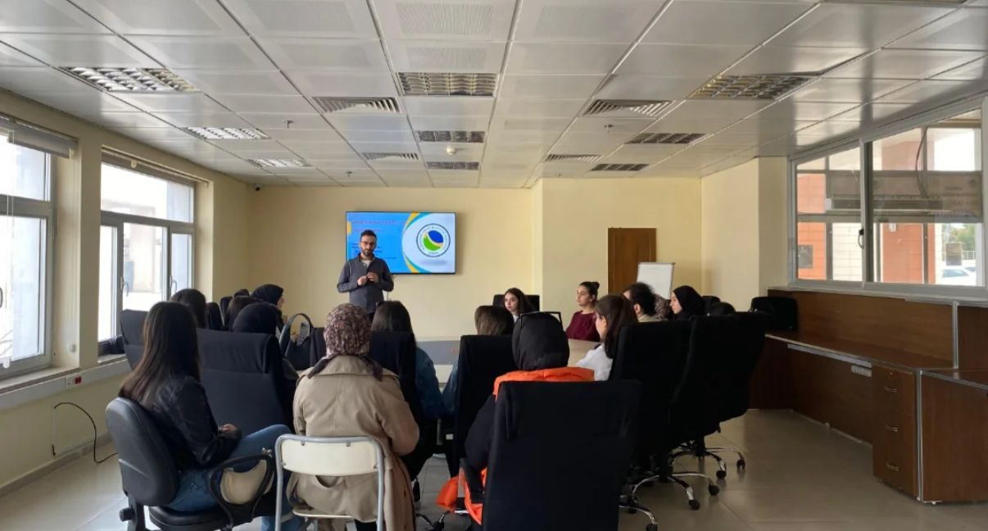
Kariyer Planlama Uygulama ve Araştırma Merkezi
İyi Uygulama Örnekleri
Üniversite öğrencilerimize yönelik merkezimizin tanıtımı, CBİKO, Yetenek Kapısı, Kariyer Kapısı, BTK Akademi ve kariyer planlamalarına yönelik eğitimler verilmiştir.

Slide 15
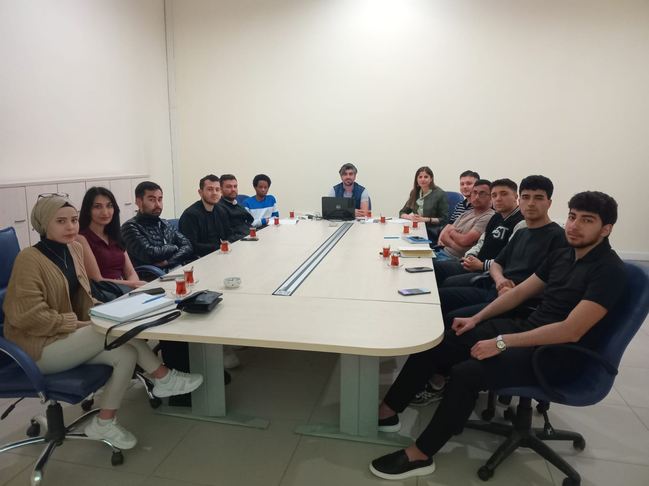
Kariyer Planlama Uygulama ve Araştırma Merkezi
İyi Uygulama Örnekleri
İşletme Bölümü öğrencilerine yönelik olarak düzenlenen Fikri ve Sınai Mülkiyet Hakları (FSMH) eğitimi düzenlenmiştir.

Slide 16
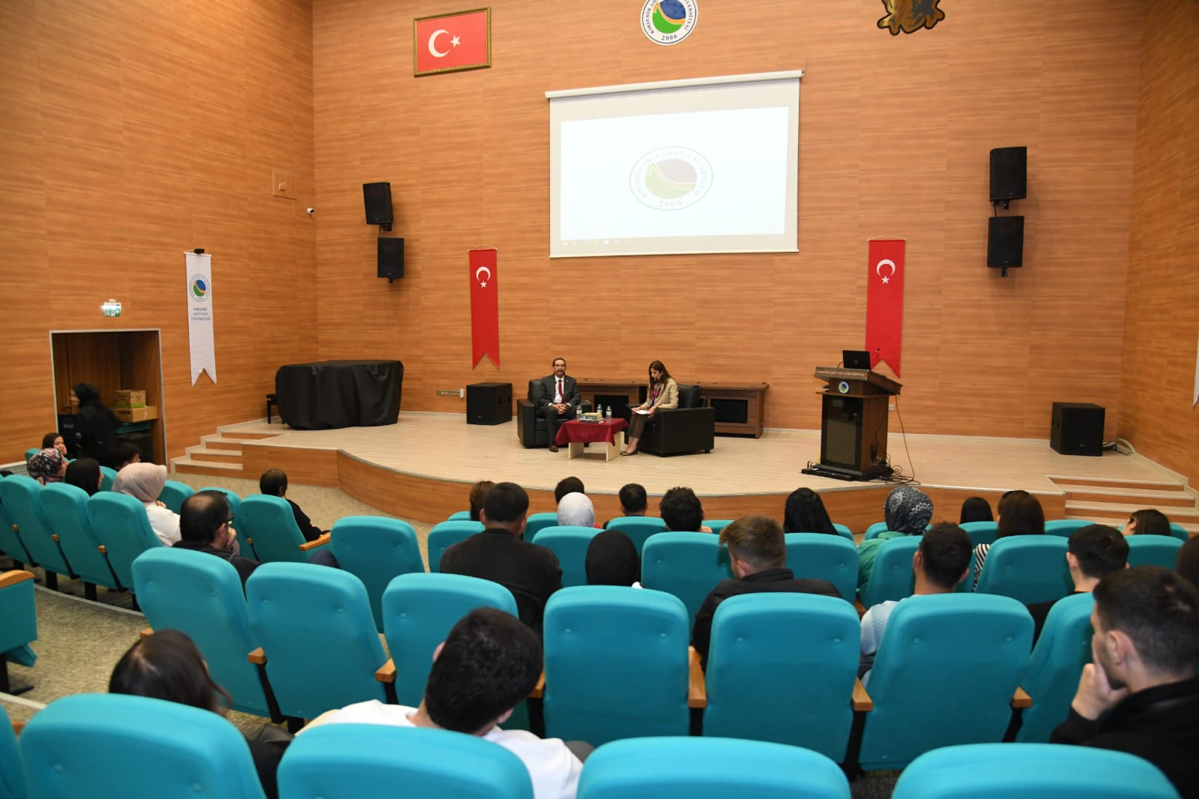
Kariyer Planlama Uygulama ve Araştırma Merkezi
İyi Uygulama Örnekleri
‘’Akademide Bir Kariyer Hikayesi – İçimizden Biri’’ adlı programla Prof. Dr. Salahaddin BEKKİ ile kariyer söyleşisi gerçekleştirildi.

Slide 17
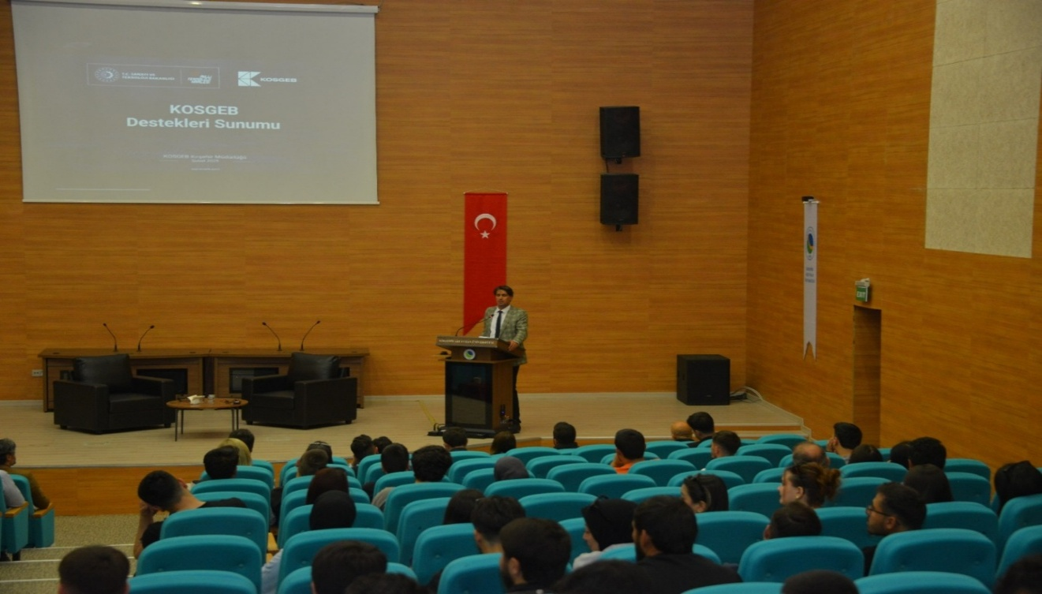
Kariyer Planlama Uygulama ve Araştırma Merkezi
İyi Uygulama Örnekleri
‘’Innovation to Business: KOSGEB ile Girişimcilik ve Şirketleşme” girişimciliğin tanımı ve önemi, KOSGEB desteklerinin kapsamı, başvuru süreçleri, hibe ve geri ödemeli destekler, kadın ve genç girişimcilere yönelik özel teşvikler, yeşil dönüşüm, dijitalleşme ve yapay zekâ gibi alanlarda öne çıkan fırsatlar hakkında detaylı bilgiler paylaştı.

Slide 18
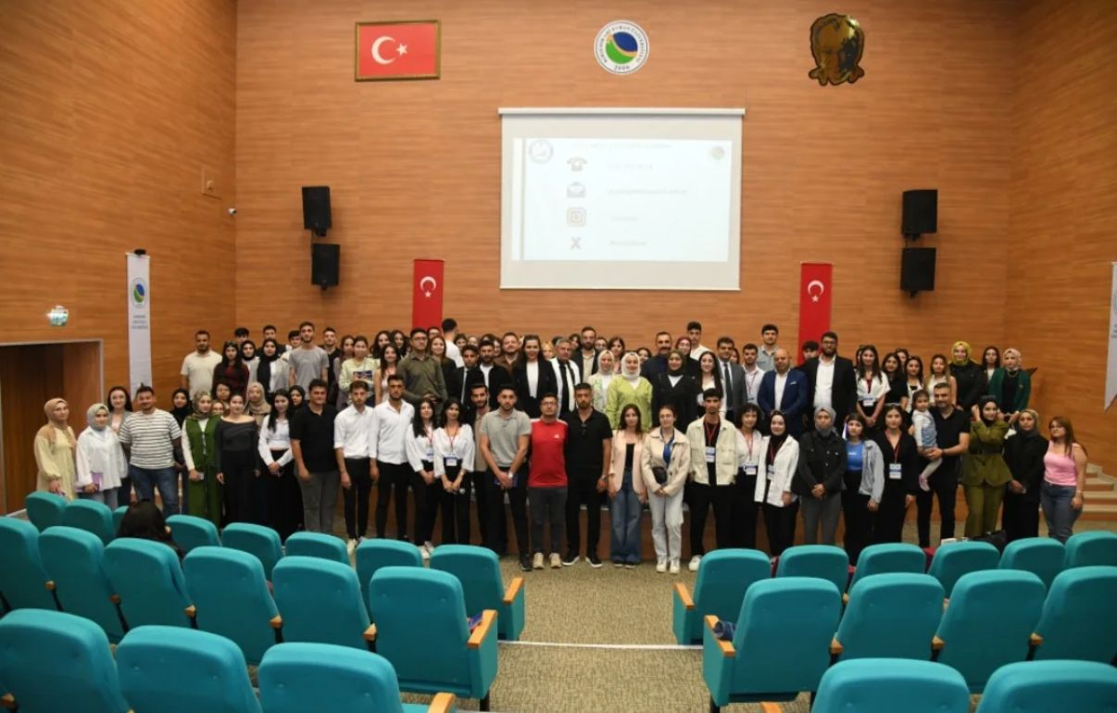
Kariyer Planlama Uygulama ve Araştırma Merkezi
İyi Uygulama Örnekleri
‘’Kamuda Kariyer: Mezunlarımızın Dilinden Başarının Anahtarı’’ adlı program ile mezun öğrencilerimiz ile lisans eğitimine devam eden öğrencilerimizi bir araya getirerek kariyer söyleşisi gerçekleştirdik.

Slide 19
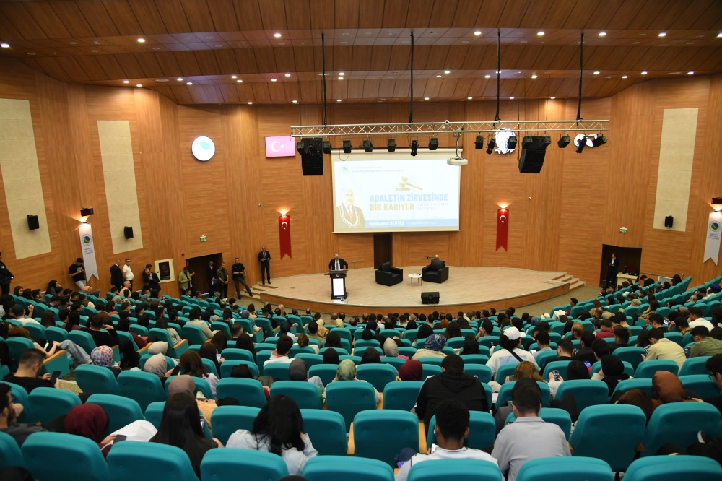
Kariyer Planlama Uygulama ve Araştırma Merkezi
İyi Uygulama Örnekleri
‘’Adaletin Zirvesinde Bir Kariyer Hikayesi’’ adlı programla AYM Üyesi Selahaddin MENTEŞ katılım sağlayarak kariyer söyleşi gerçekleştirdi.

Slide 20
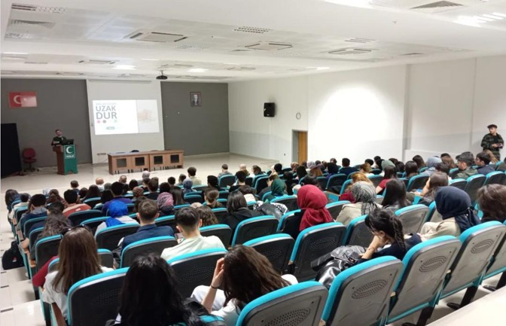
Kariyer Planlama Uygulama ve Araştırma Merkezi
İyi Uygulama Örnekleri
Merkezimizde görev yapan Öğr. Gör. İbrahim Şamil SOYLU, RPD öğrencilerine yönelik bağımlılıkla mücadele eğitimleri verdi.

Slide 21
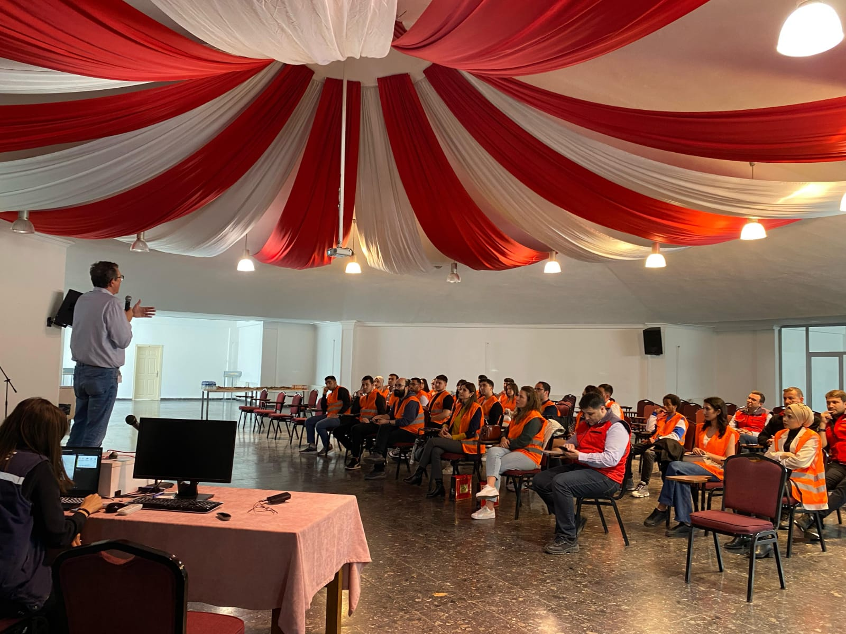
Kariyer Planlama Uygulama ve Araştırma Merkezi
İyi Uygulama Örnekleri
Kırşehir Ahi Evran Üniversitesi İşletme Bölümü, kariyer gelişimlerini desteklemek amacıyla Türkiye'nin en büyük lastik üreticisi ve Kırşehir’in en büyük sanayi kuruluşu olan PETLAS Lastik Fabrikası’na teknik bir gezi düzenledi.

Slide 22
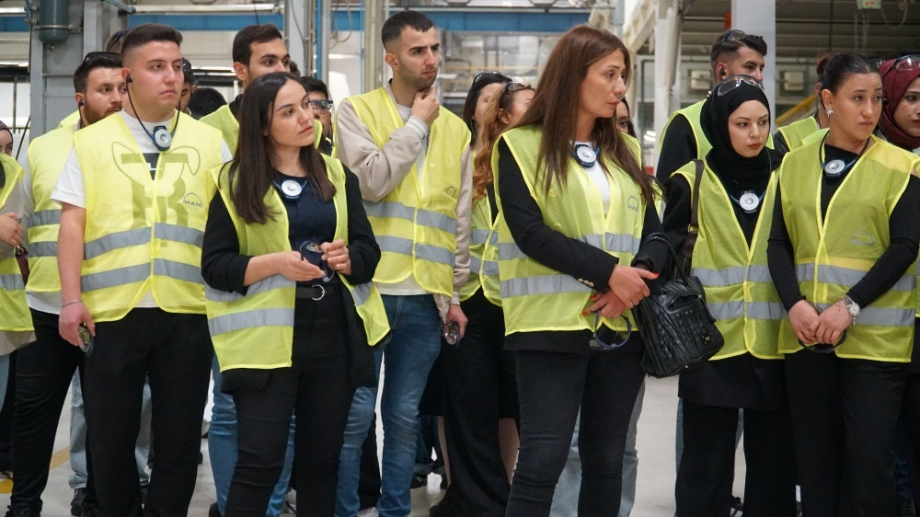
Kariyer Planlama Uygulama ve Araştırma Merkezi
İyi Uygulama Örnekleri
Kırşehir Ahi Evran Üniversitesi Sosyal Bilimler Meslek Yüksekokulu Halkla İlişkiler ve Tanıtım Bölümü, Yönetim ve Organizasyon Bölümü ile İktisadi ve İdari Bilimler Fakültesi öğrencileri, MAN Kamyon ve Minibüs Ticaret A.Ş. tesislerine teknik gezi düzenledi.

Slide 23
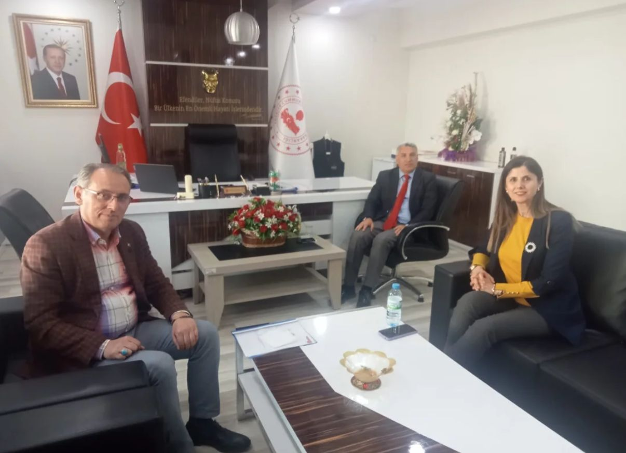
Kariyer Planlama Uygulama ve Araştırma Merkezi
İyi Uygulama Örnekleri
İç ve Dış Paydaş Ziyaretleri
Kırşehir Ahi Evran Üniversitesi Kariyer Planlama Uygulama ve Araştırma Merkezi olarak paydaşlarımızı ziyaret ederek öğrencilerin kariyer gelişimi ve ortak yürütülebilecek projeler üzerine verimli bir görüşmeler gerçekleştirilmektedir.

Slide 24
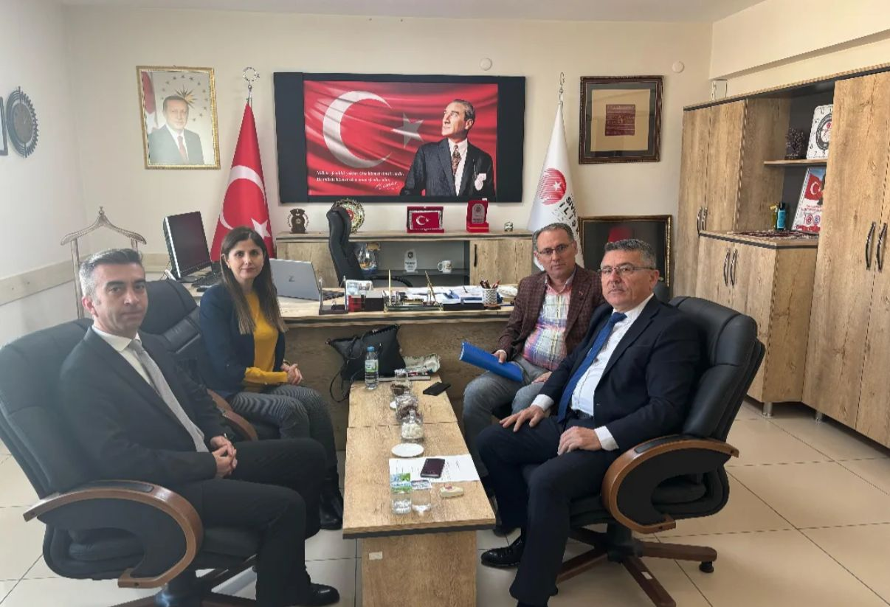
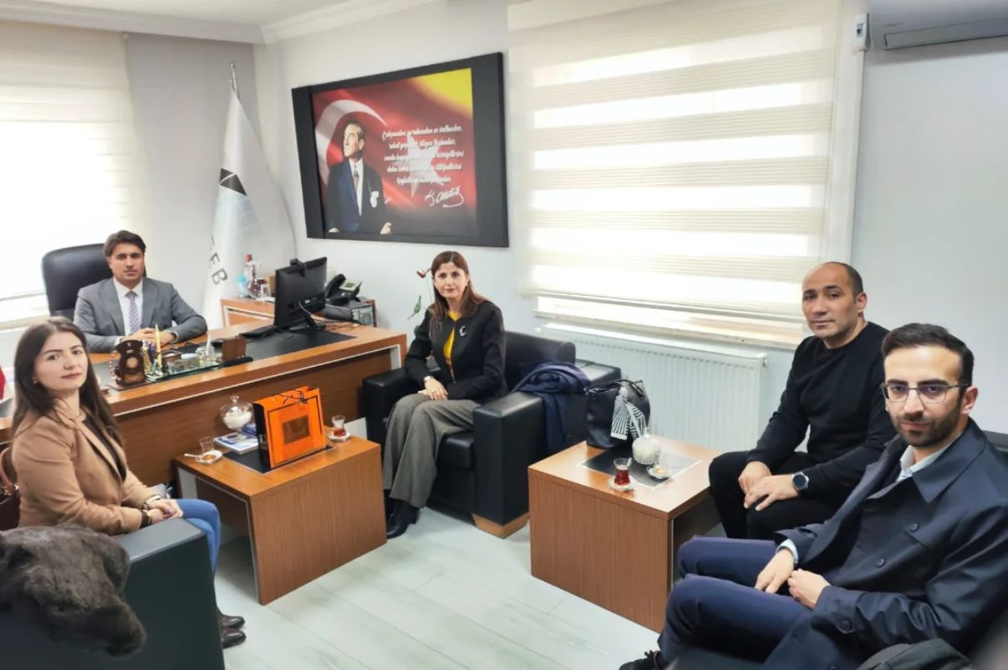
Kariyer Planlama Uygulama ve Araştırma Merkezi
İyi Uygulama Örnekleri
İç ve Dış Paydaş Ziyaretleri

Slide 25
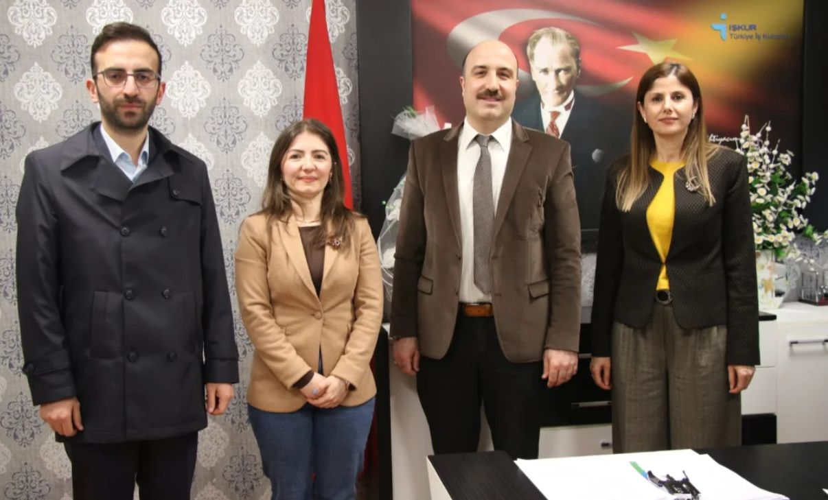
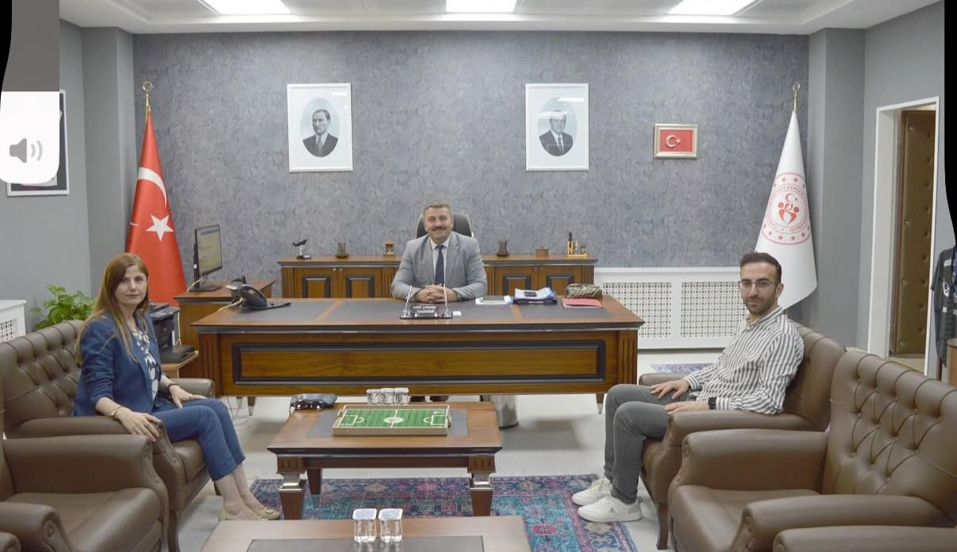
Kariyer Planlama Uygulama ve Araştırma Merkezi
İyi Uygulama Örnekleri
İç ve Dış Paydaş Ziyaretleri

Slide 26
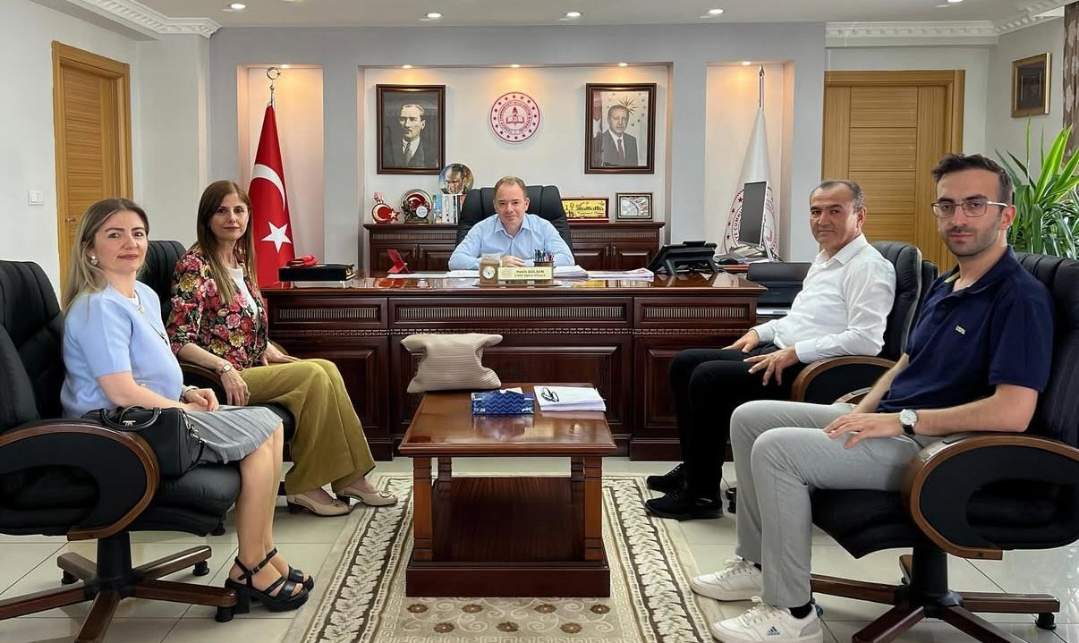
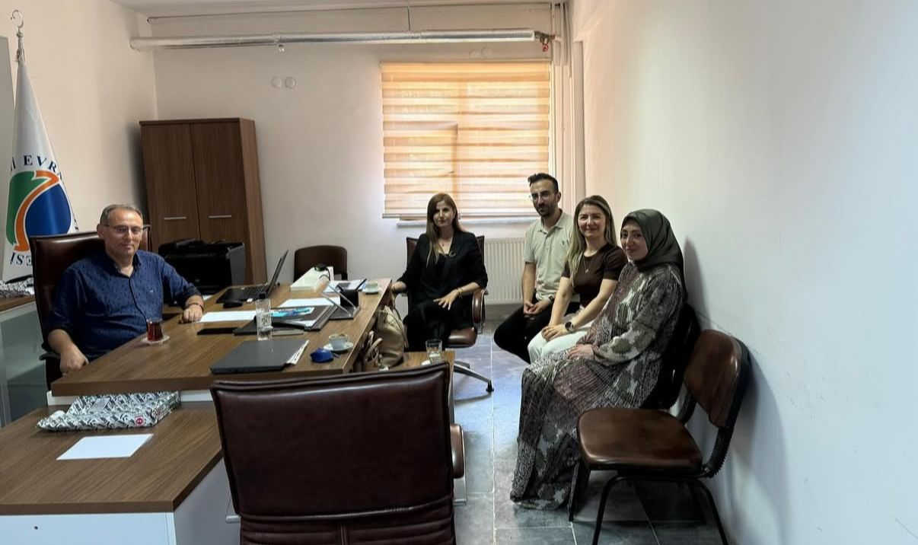
Kariyer Planlama Uygulama ve Araştırma Merkezi
İyi Uygulama Örnekleri
İç ve Dış Paydaş Ziyaretleri

Slide 27
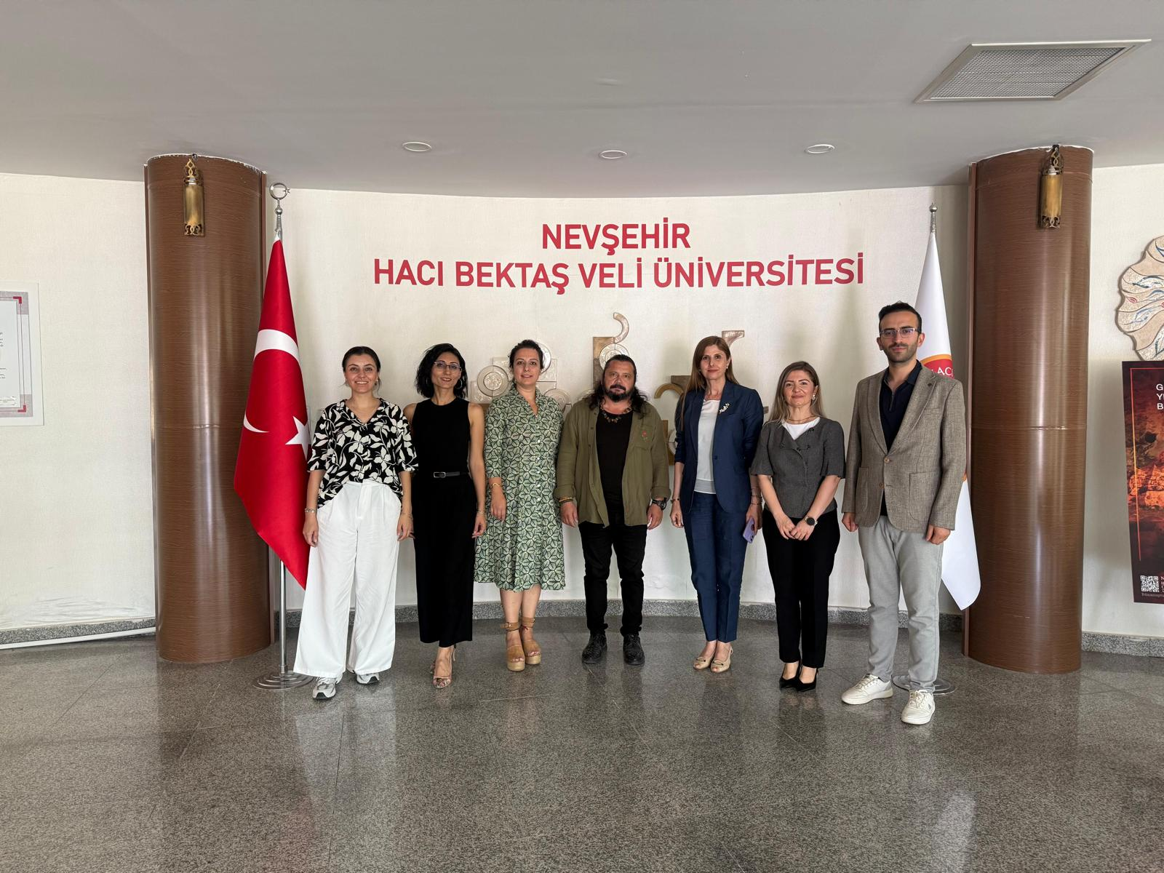
Kariyer Planlama Uygulama ve Araştırma Merkezi
İyi Uygulama Örnekleri
Dış Kıyas Toplantısı - NEVÜ Kariyer Merkezi

Slide 28
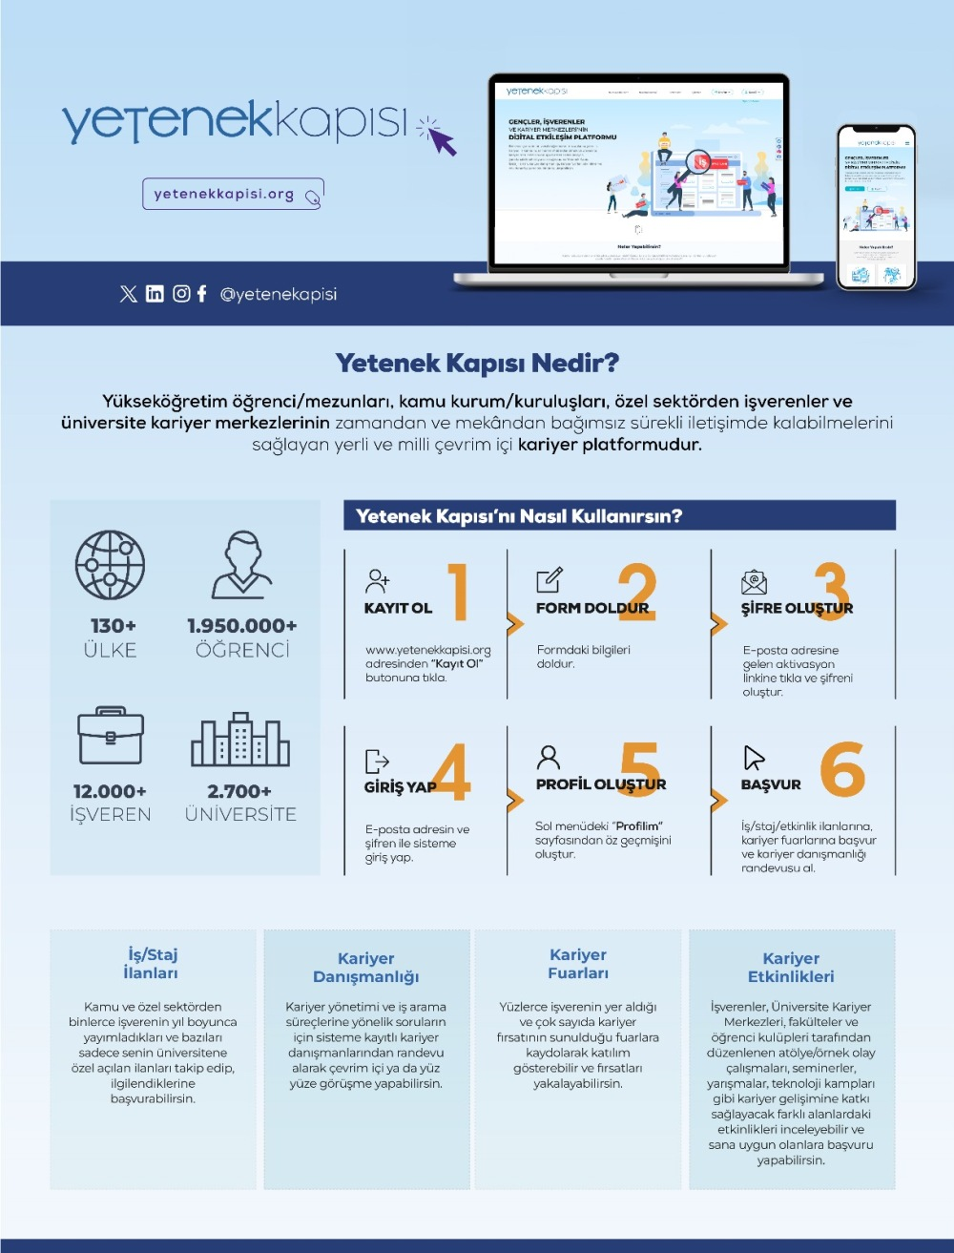
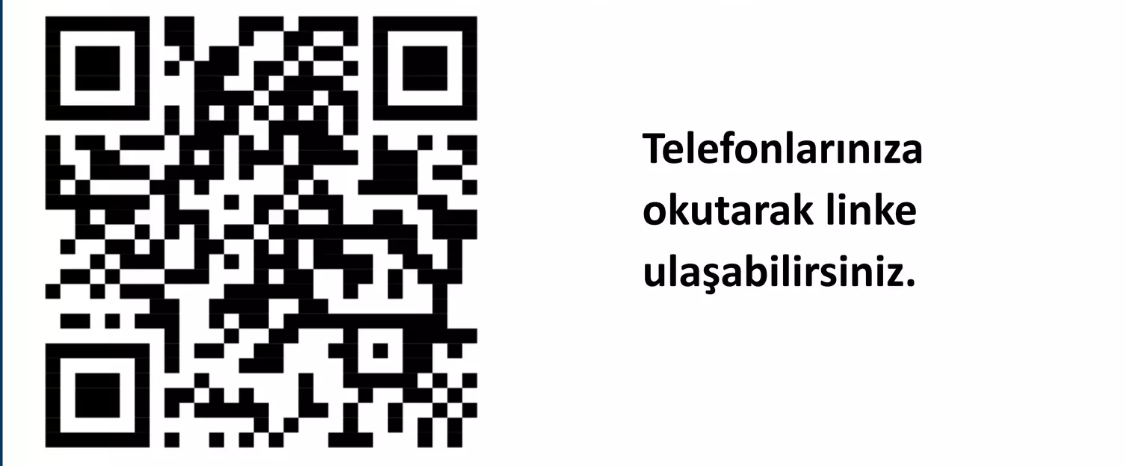
Kariyer Planlama Uygulama ve Araştırma Merkezi
CBİKO Yetenek Kapısı
MART 2024……2272 öğrenci
TEMMUZ 2025……3955 öğrenci

Slide 29
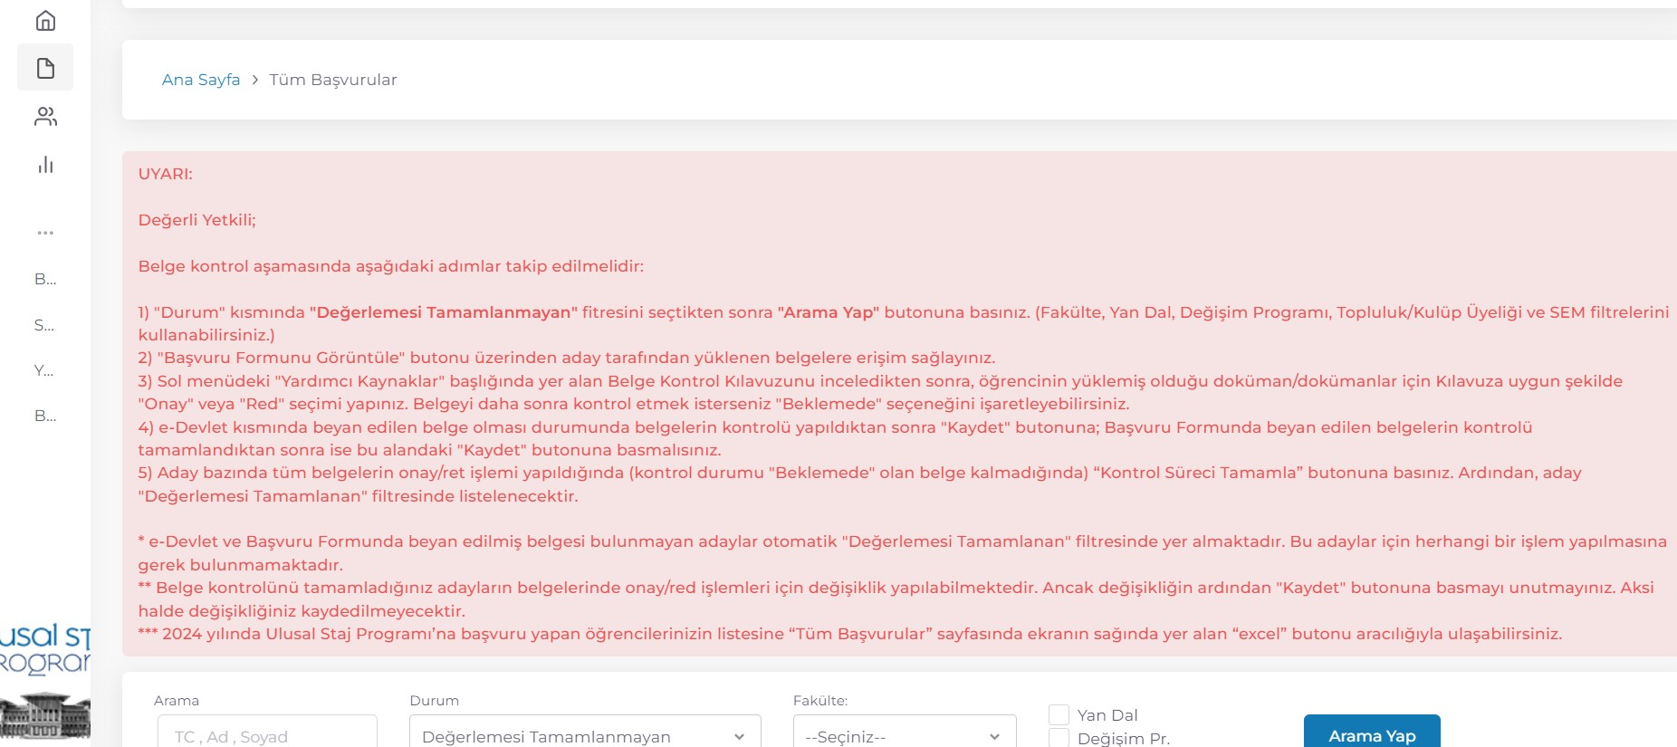
Kariyer Planlama Uygulama ve Araştırma Merkezi
CBİKO Kariyer Kapısı Yönetimi
Mart 2024…….1614
Temmuz 2025…….2110

Slide 30







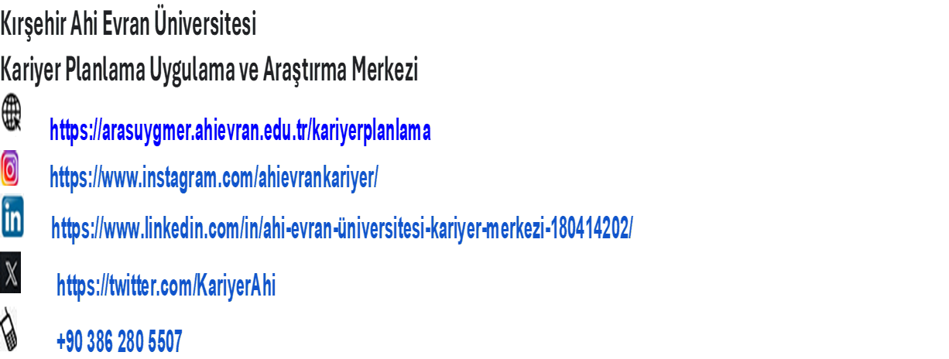

Ahiliğin İzinde Mükemmelliğe Yolculuk…
TEŞEKKÜR EDERİM…

